Slide 1
第7回 関数、ライブラリ

Slide 2

関数とは …
コードを分割して整理することができる
コードを再利用することができる
関数ごとにそれが正しい動作をしているかテストすることができる。

Slide 3
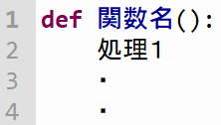
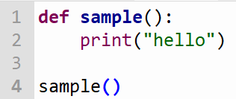

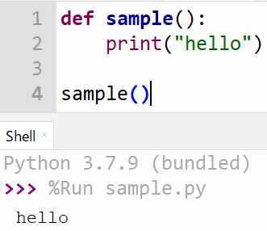
関数の定義
例
実行結果
関数呼び出し

Slide 4
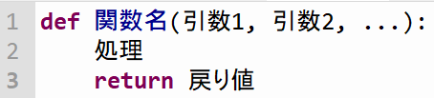
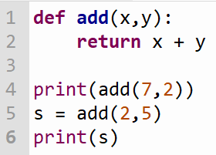

引数と戻り値
例
実行結果

Slide 5
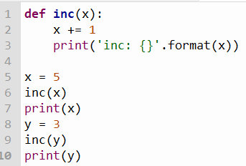
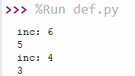
引数
引数にint型、float型、str型
実行結果
引数に渡されたものが関数内部で変更されても、
呼び出し側に反映されない

Slide 6
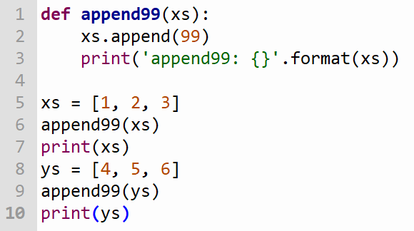
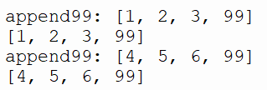

引数
引数にリストなどのコレクション
実行結果
引数に渡されたものが関数内部で変更されると、
それは呼び出し側にも反映される

Slide 7
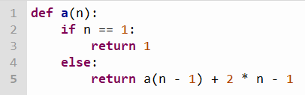

再起呼び出し
実行結果
再帰呼び出しを行う際には、必ず停止条件を指定して、呼び出しが無限に続かないようにすること

Slide 8
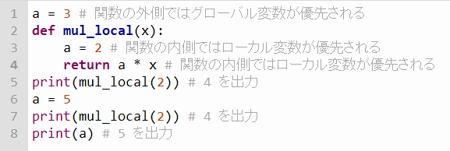
ローカル変数とグローバル変数
ローカル変数: 関数の中で定義された変数
グローバル変数: 関数の外で定義された変数
関数の中から参照可

Slide 9
ライブラリ
標準ライブラリ:既存のPythonプログラムに
埋め込まれている便利な関数。
外部ライブラリ: 世界中の開発者たちが他の開発者にも
使える関数をパッケージにしたもの。
使用する際はインストールしないといけない

Slide 10
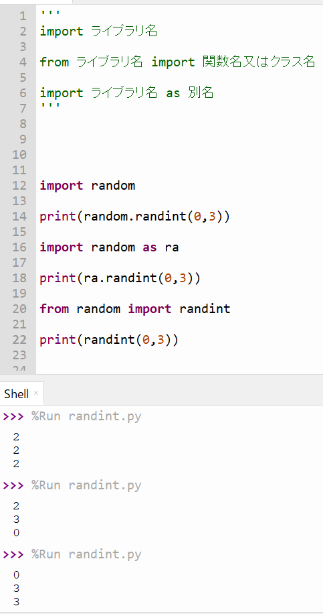
ライブラリ
使い方
ライブラリの中の特定の関数やクラスだけをインポートする
ファイル内では「別名」がライブラリ名の代わりになる

Slide 11
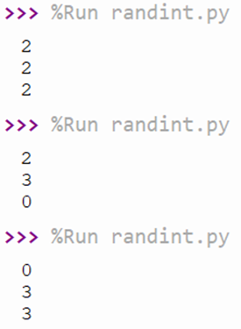
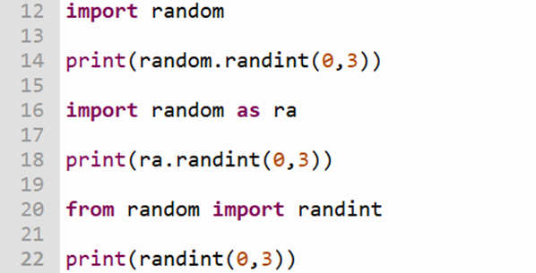
ライブラリ
実行結果
例（random）
0以上3以下の整数を出力

Slide 12
ライブラリ
標準ライブラリの例
math | 数学関数へのアクセスを提供
datetime | 日付と時刻のためのライブラリ
random | ランダムな数値の生成を行う
os | ファイルの削除やディレクトリの作成を行う
re | 正規表現を行う際に利用
Python 標準ライブラリ一覧
https://docs.python.org/ja/3/library/index.html

Slide 13

外部ライブラリの例
numpy
pip | パッケージのインストールやアップデート
pandas
matplotlib
ライブラリ
外部ライブラリの例
numpy | 機械学習で必要な複雑な計算処理を行う
pillow | 画像の拡大や読み込みを行う
pip | パッケージのインストールやアップデートを行う
pandas | 膨大なデータの統計量の表示やグラフ化を行う
matplotlib | 棒グラフや折れ線グラフなどの描画を行う
気になるライブラリは自分で調べてみよう！！

Slide 14

練習問題

Slide 15
台形の面積を求める関数
引数として、上底，下底，高さの数値を順に与えたとき、その台形の面積を返す関数area_trapezoid を書け。
例えば、area_trapezoid(1.5, 3, 2) は、
上底が 1.5，下底が3，高さが 2 である台形の面積を返す。

Slide 16
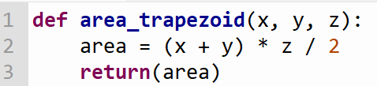
解答例
プログラムが正しくできているかの確認法
※(1.5 + 3) × 2 / 2 の計算結果が4.5になっていればおっけい！！

